Slide 1
L’ALIMENTATION CHEZ LES ÊTRES VIVANTS.
Professeur : Yassine hadiri

Slide 2
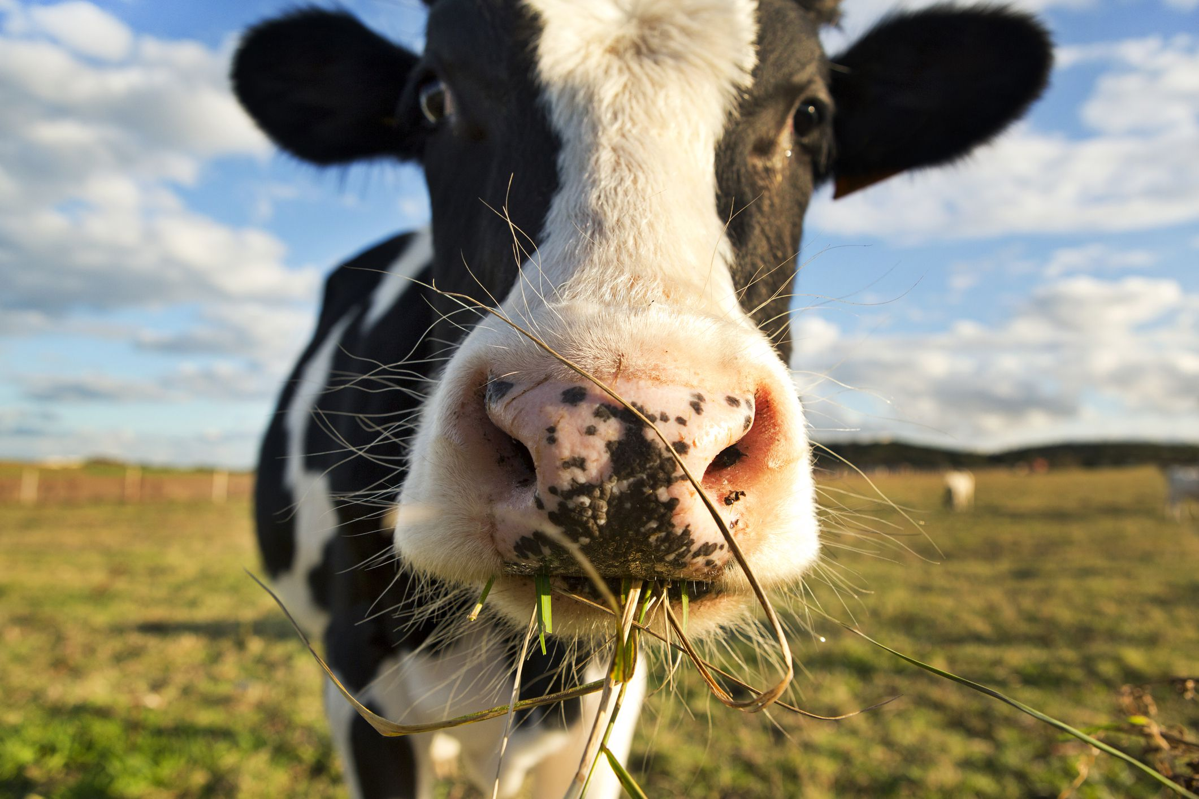
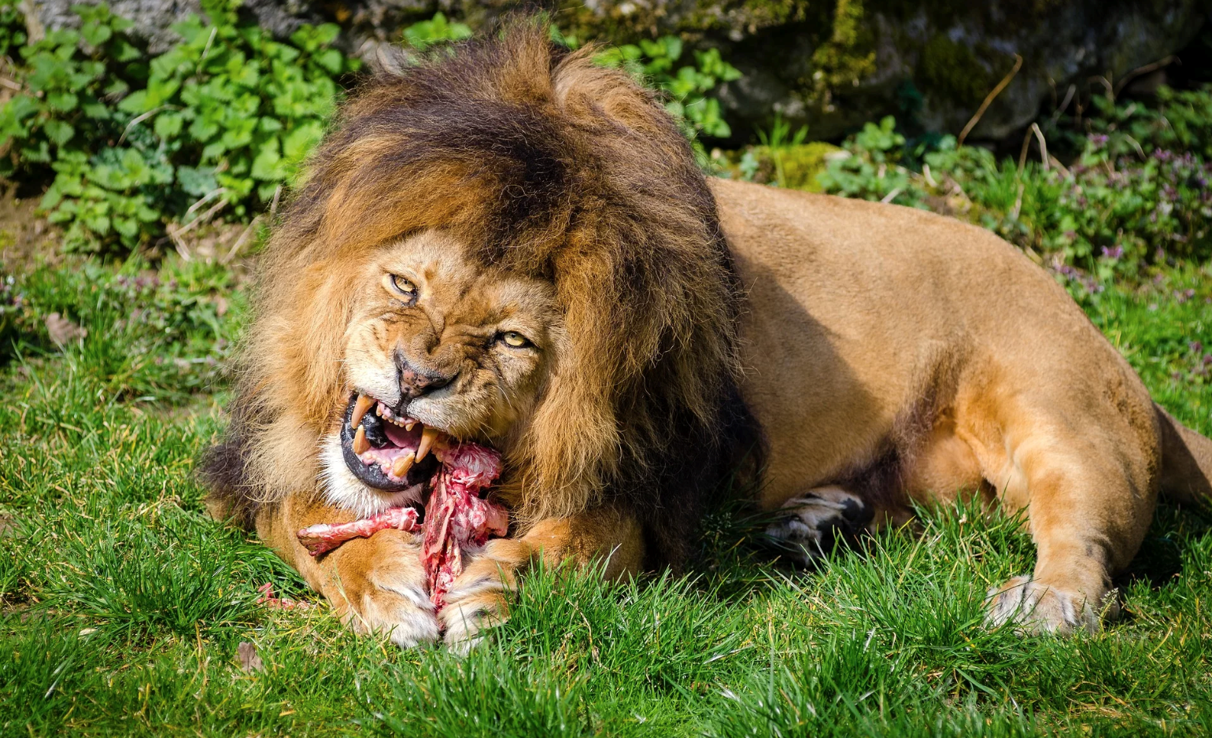
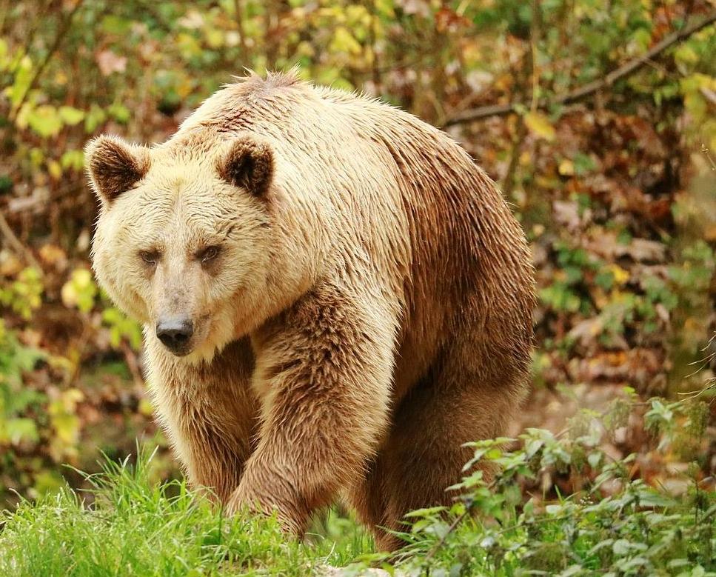
Le régime alimentaire herbivore | Le régime alimentaire carnivore | Le régime alimentaire omnivore
Ils mangent uniquement des aliments d'origine végétale | Ils mangent uniquement des aliments d'origine animale | Ils mangent des aliments d'origine végétale et animale
Les régimes alimentaires des animaux

Slide 3
Introduction :
L’alimentation est parmi les principales fonctions vitales des êtres vivants.
Les êtres vivants ne se nourrissent pas de la même manière.
Ils ont des régimes alimentaires différents.
Un régime alimentaire est l’ensemble des aliments consommés par un être vivant.
- Quels sont les différents types de régimes alimentaires ?
- Quelles sont les organes qui permettent aux animaux de consommer la nourriture ?

Slide 4
I) L’alimentation chez les Animaux :
1) Le régime alimentaire omnivore chez l’Homme :

Slide 5
L’Homme se nourrit d’aliments d’origine animale comme la viande, le poisson, le lait et les œufs et d’aliments d’origine végétale comme le pain, les légumes et les fruits.
Cette alimentation double caractérise le régime alimentaire omnivore et nécessite la présence d’organes adaptés.

Slide 6
A) La dentition chez l’Homme :

Slide 7
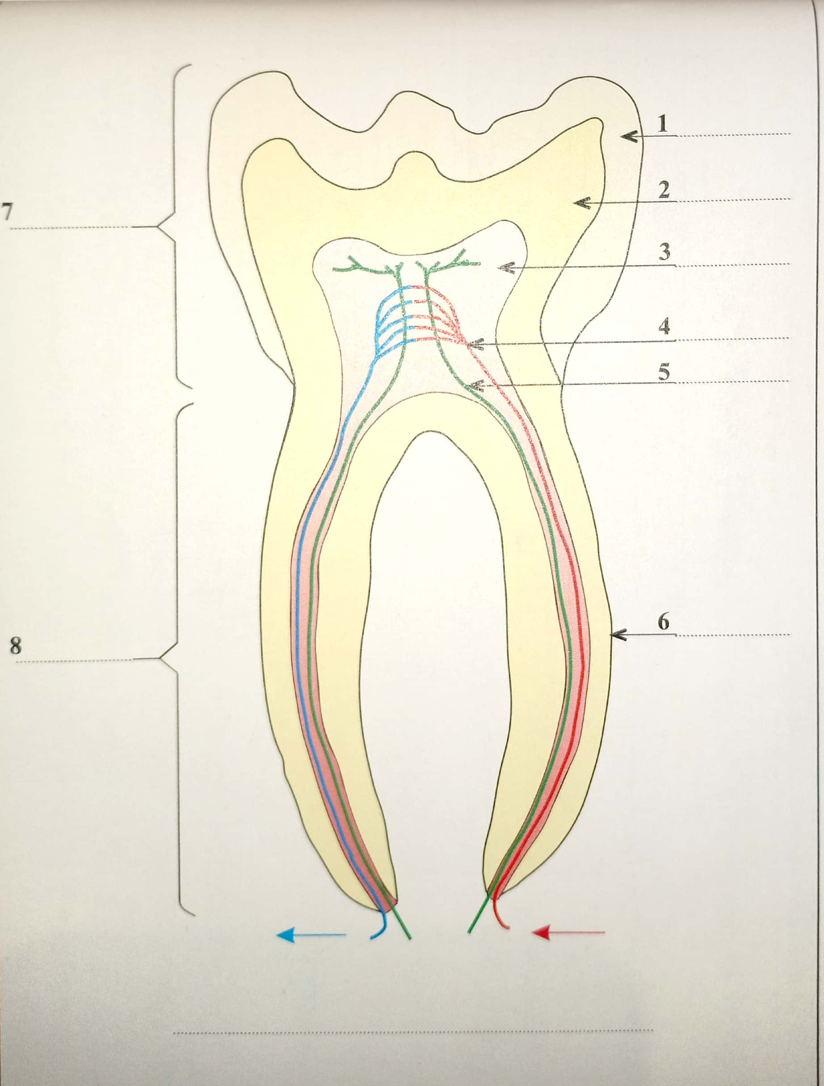
المينا
émail
dentine
couronne
العاج
pulpe
اللب
التاج
Vaisseaux sanguins
عروق دموية
العصب
nerfs
cément
الإسمنت
racine
الجدر
Sang riche en co2
Sang riche en o2
Schéma d’une coupe longitudinal d’un dent humain

Slide 8
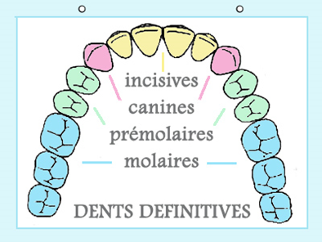
A) La dentition chez l’Homme :
La dentition chez l’Homme est caractérisée par quatre différents types de dents :
Incisives = i | القواطع
Canines = c | الأنياب
Prémolaires = p | الأضراس الأمامية
Molaires = m | الأضراس الخلفية

Slide 9
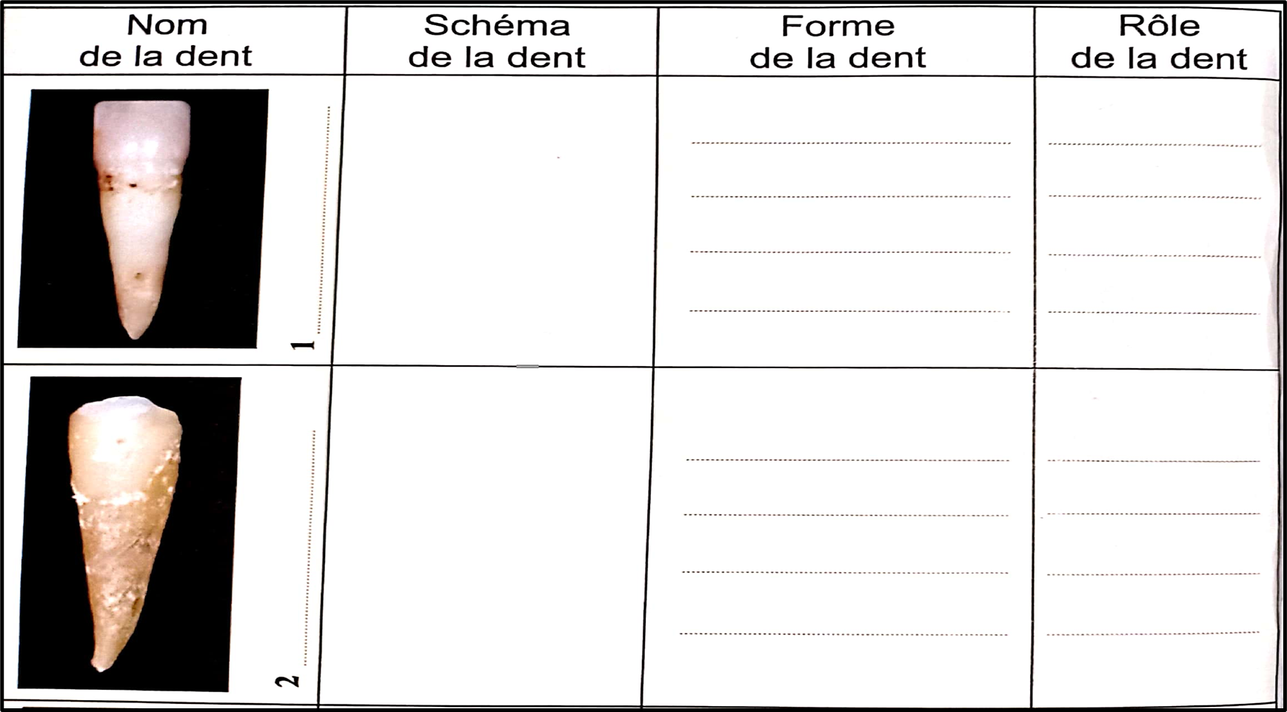
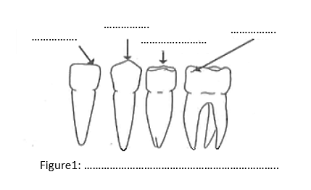
A) La dentition chez l’Homme :
Une couronne aplatie et coupante.
Une seule racine.
Couper les aliments
القطع
incisive
incisive
Une couronne pointue.
Une seule racine.
Déchirer les aliments
التمزيق
canine
canine

Slide 10
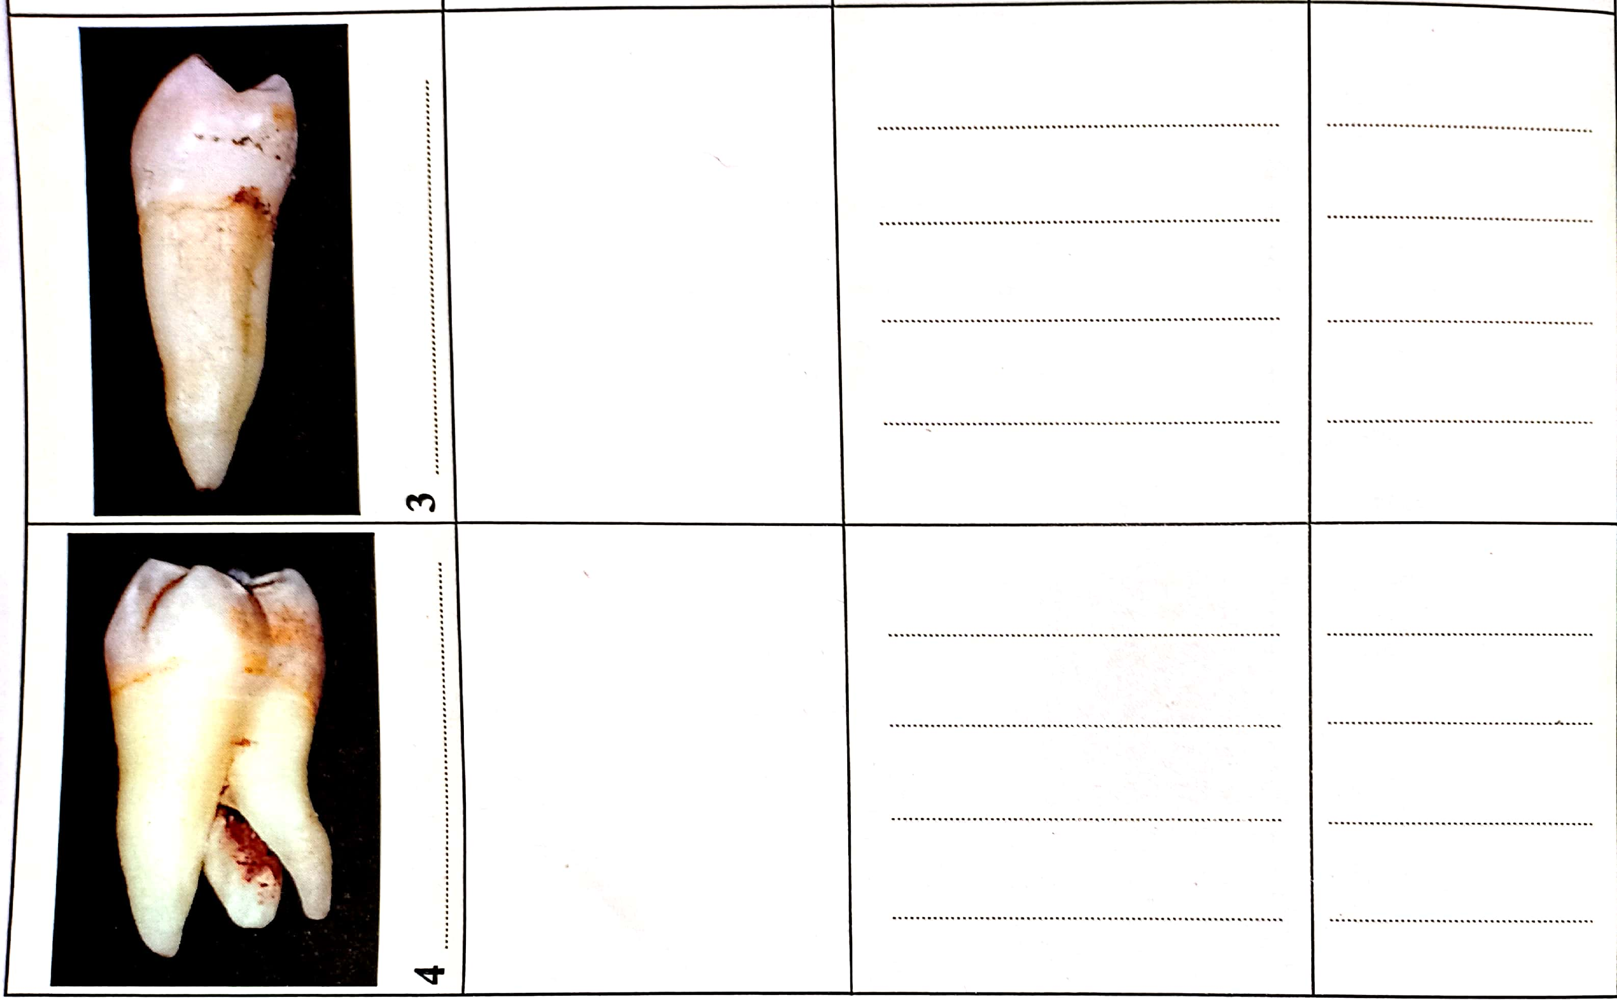
- La couronne posséde 2 lobes legerment pointus.
- Une racine massive.
Broyer les aliments
الطحن
prémolaire
prémolaire
- La couronne posséde 3 lobes.
- Les molaires supérieures possédent 3 racines. (les inférieurs 2)
Broyer et écraser les aliments.
الطحن والسحق
molaire
molaire

Slide 11
A) La dentition chez l’Homme :
- La formule dentaire : le nombre de dents d'une demi-mâchoire.

Slide 12
Type de dents |  | Incisive | Canine | Prémolaire | Molaire
Nombre De dents | Enfant (5 ans) | 8 | 4 | 8 | Absent
 | Adule | 8 | 4 | 8 | 12
Formule Dentaire | Enfant (5 ans)
 | Adulte

Slide 13
Conclusion :
L’Homme possède tous les types de dents, on dit qu’il a un système dentaire complet (نظام أسنان كامل)

Slide 14
B) Les mouvements de la mâchoire :
Question: quelles sont les structures permettant à la mâchoire inférieure de s’articuler dans tous les directions ?

Slide 15
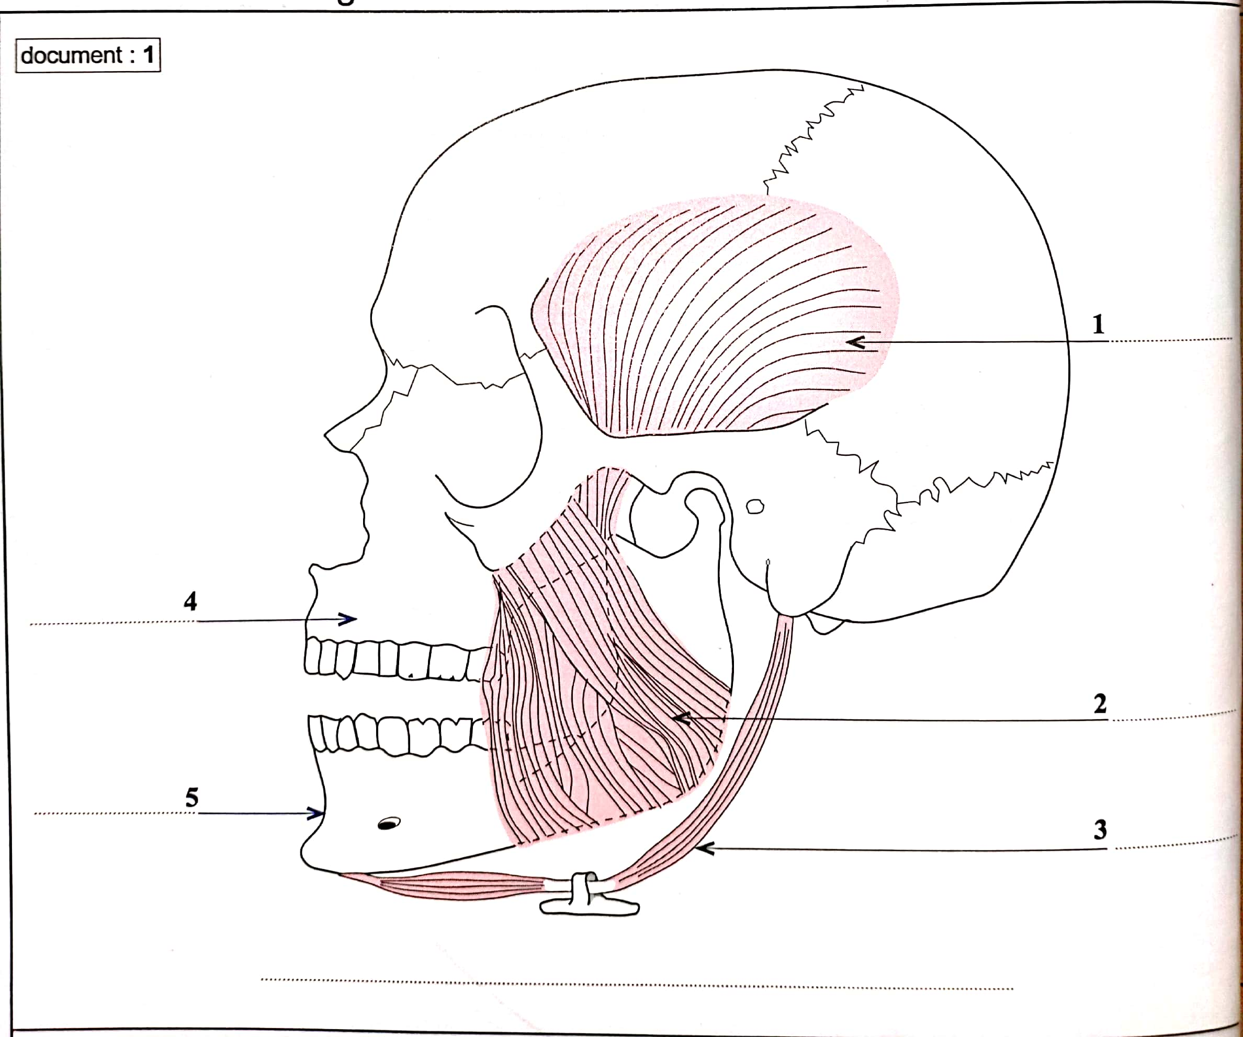
1/ Muscles masticateurs supérieurs
4/ Mâchoire supérieure
2/ Muscles masticateurs Inférieurs
5/ Mâchoire inférieure
3/ Muscle digastrique
Schéma d’un crâne de l’Homme

Slide 16
B) Les mouvements de la mâchoire :
Analyse du document 1 :
en observant la crane de l’Homme, on constate que la mâchoire inférieure est associée à des muscles masticateurs عضلات ماضغة :
Déduction :
La contraction et la décontraction des muscles masticateurs permet à la mâchoire inferieur de faire des mouvements dans toutes les directions.

Slide 17
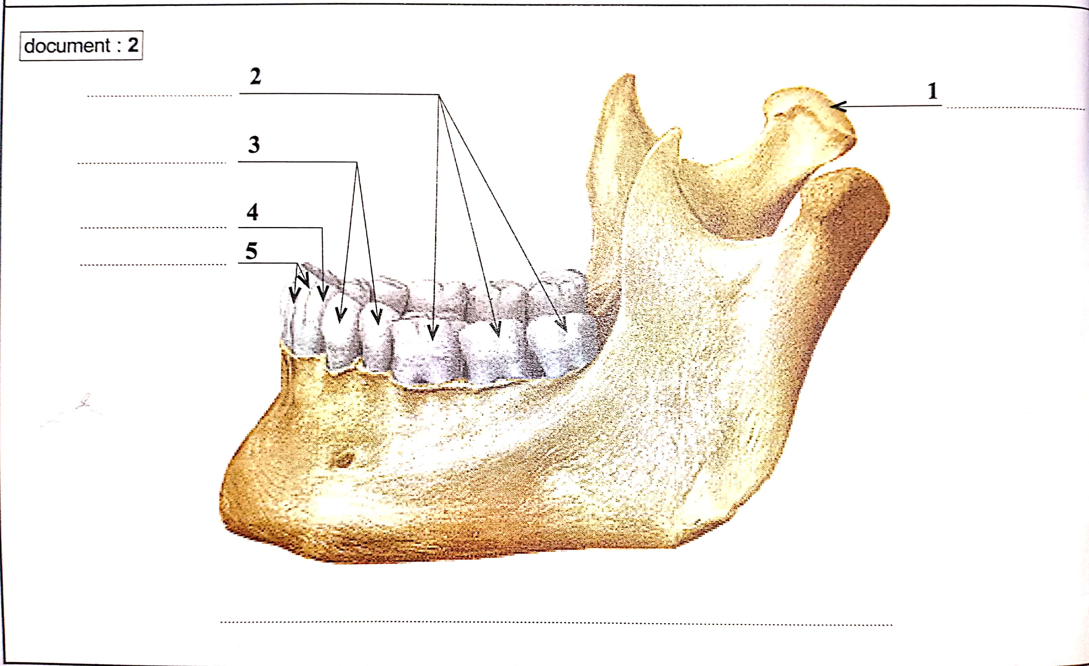
Les molaires
condyle d’articulation
Les prémolaires
La canine
Les incisives
Schéma de La mâchoire inférieure de l’Homme

Slide 18
B) Les mouvements de la mâchoire :
Analyse du document 1 :
En observant la partie permettant l’insertion de la mâchoire inferieur avec la crane, on constate qu’elle a une forme arrondie, elle est nommée: la condyle d’articulation لقمة المفصل
Déduction :
Grâce à la forme arrondie de la condyle d’articulation, elle peut s’articuler à l’intérieure d’une cavité concave elle permet ainsi les mouvements de la mâchoires inférieure dans tous les directions.

Slide 19
C) Le tube digestif de l’Homme :

Slide 20
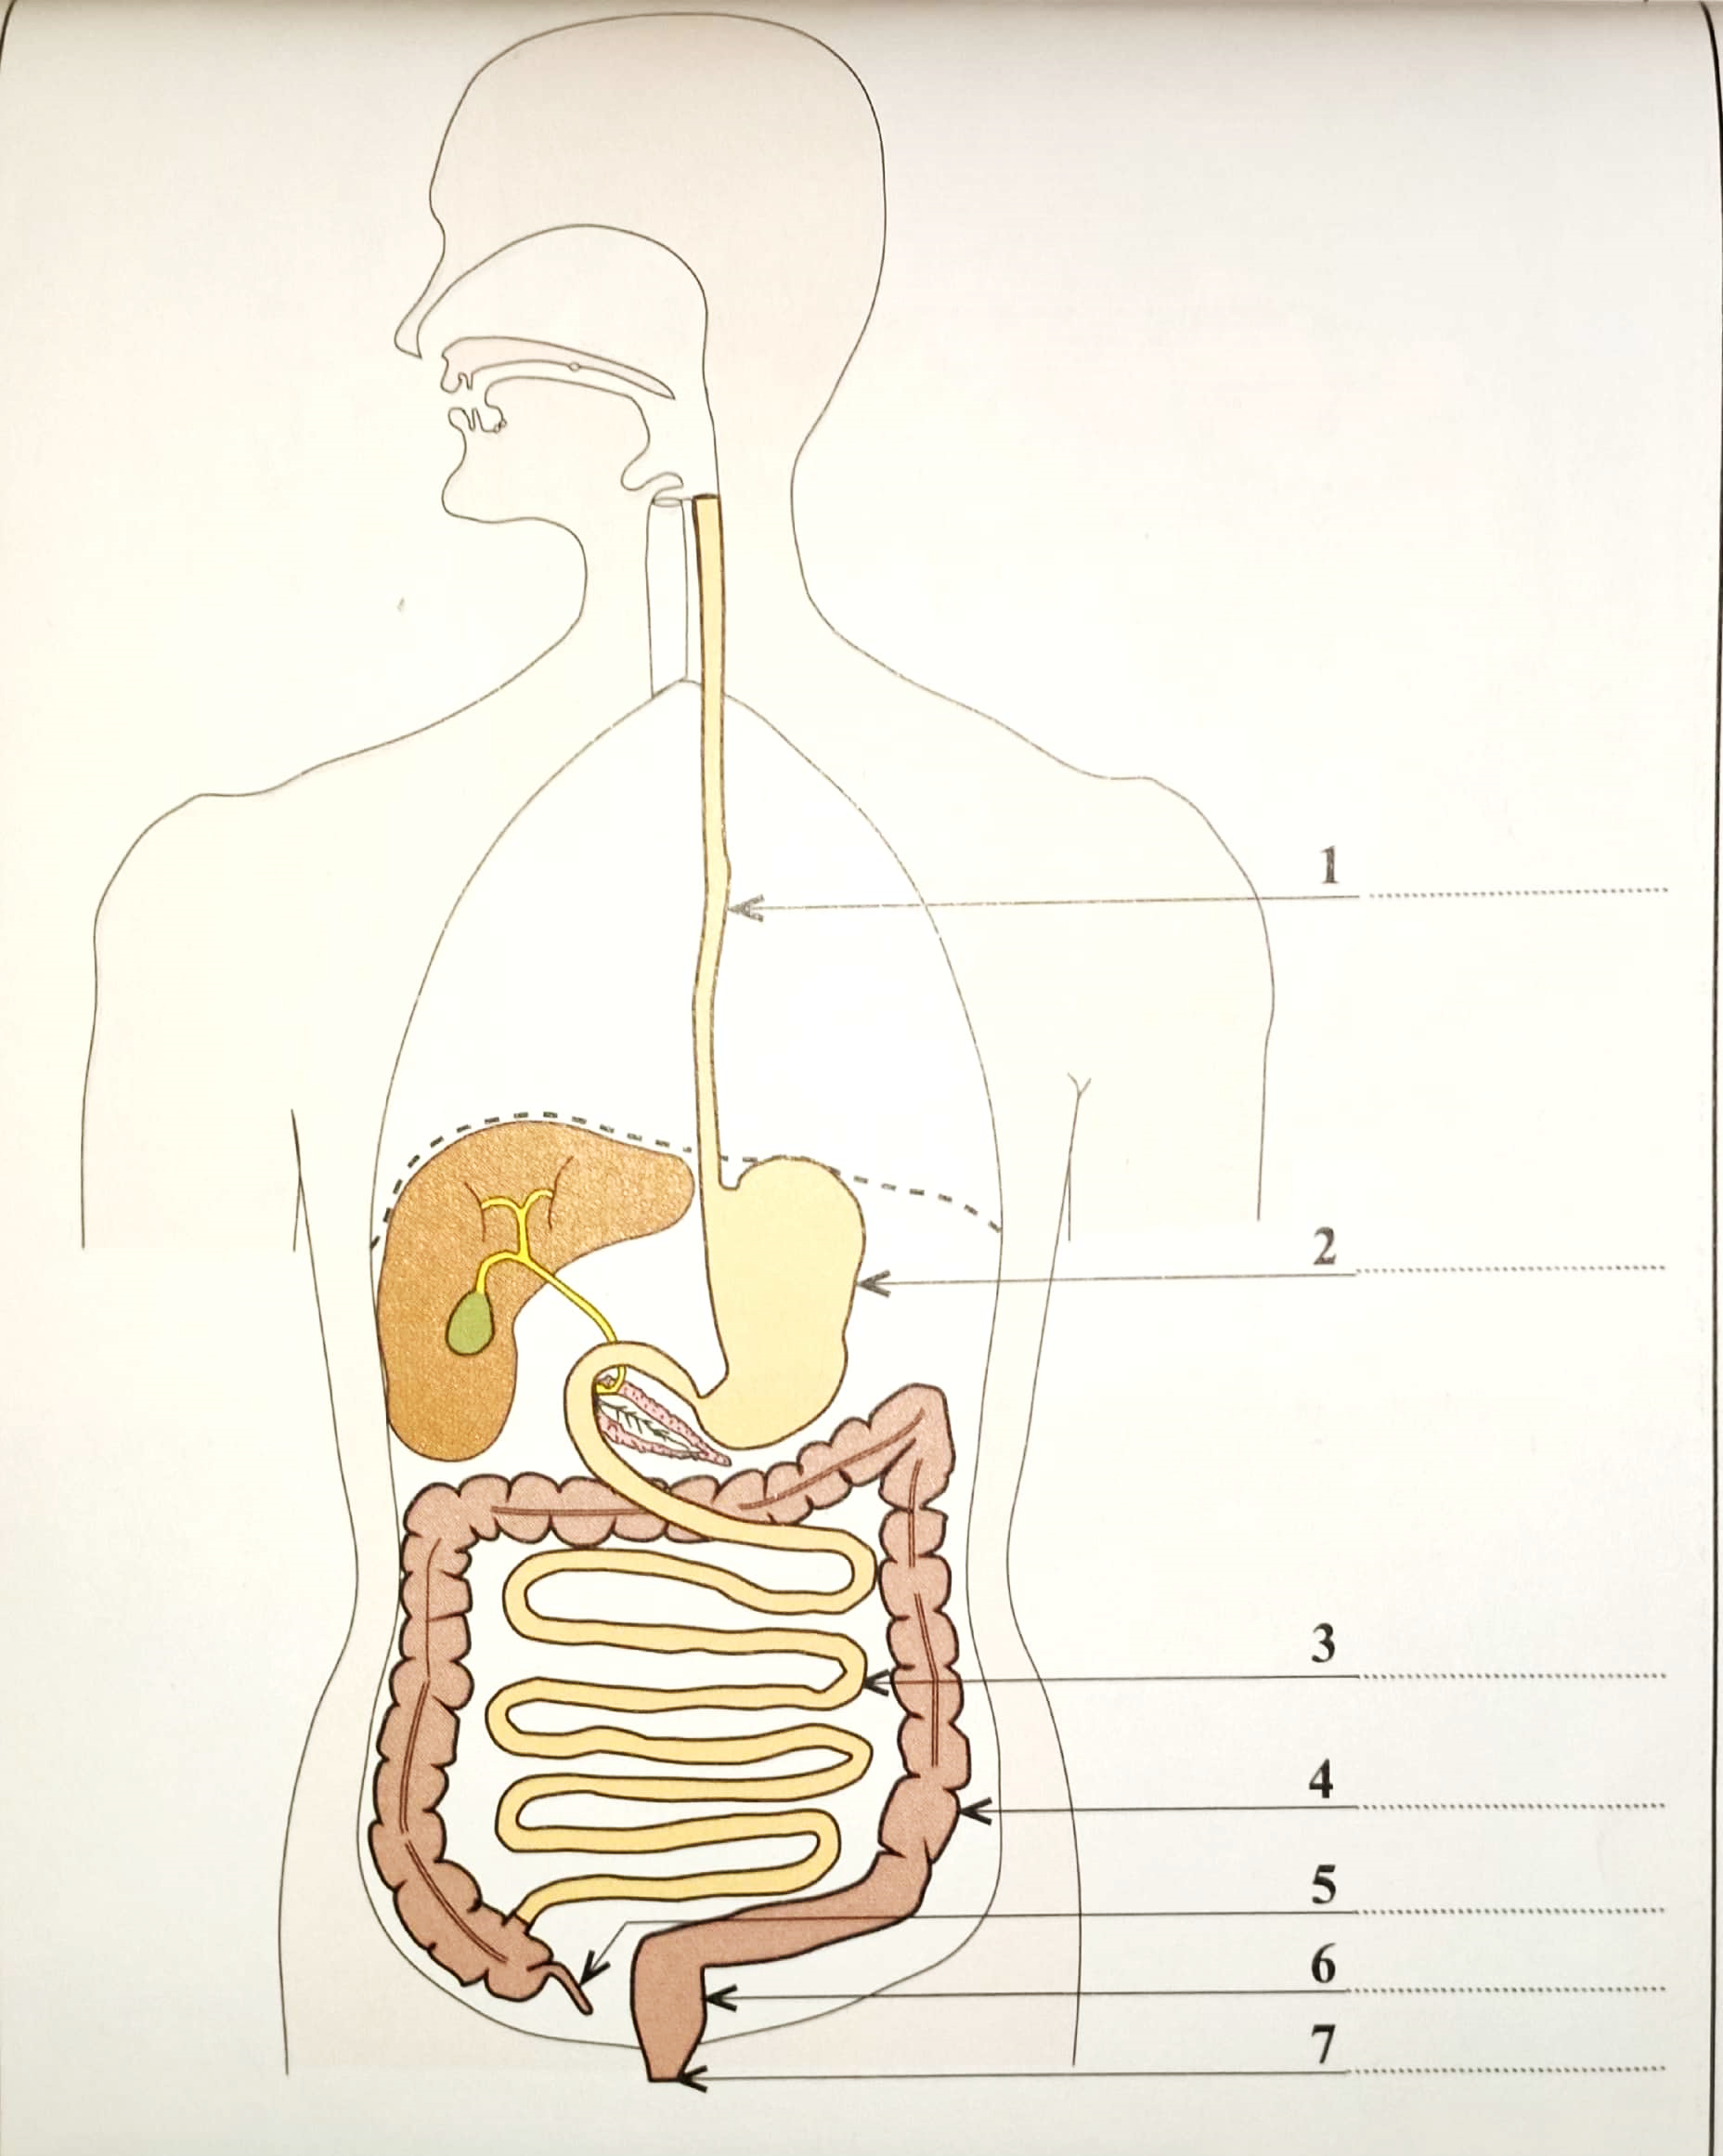
1:Œsophage:المرئ
2:Estomac: المعدة
3:Intestin grêle: المعي الدقيق
4:Gros Intestin: المعي الغليظ
5:Appendice: الزائدة
6:Rectum: المستقيم
7:Anus: المخرج
Schéma du tube digestif de l’Homme

Slide 21
C) Le tube digestif de l’Homme :
Analyse du document :
Après leurs ingestions les aliments traversent différentes parties de tube digestif qui sont : la bouche, l’œsophage, l’estomac, l’intestin grêle, le gros intestin, le rectum et l’anus.
Déduction:
l’Homme possède des intestins d’une longueur très importante (9.5m) en comparaison avec sa taille moyenne (1.58m), ce qui permet une alimentation très diversifiée (régime alimentaire omnivore).

Slide 22
Bilan:
L’Homme a une denture complète (les incisives, les canines, les prémolaires et les molaires).
Il peut faire des mouvement avec sa mâchoire inférieur dans tous les directions pendant la mastication, et cela grâce à:
- des muscles masticateurs;
- une condyle d’articulation de forme arrondie.
il possède aussi un tube digestif très long.
Tous ces caractéristiques permettent à l’Homme d’avoir un régime alimentaire omnivore.

Slide 23
2) Comparaison du régime alimentaire herbivore et carnivore :
A) Comparaison de la denture des deux régimes :
- Activité : (page 40)

Slide 24
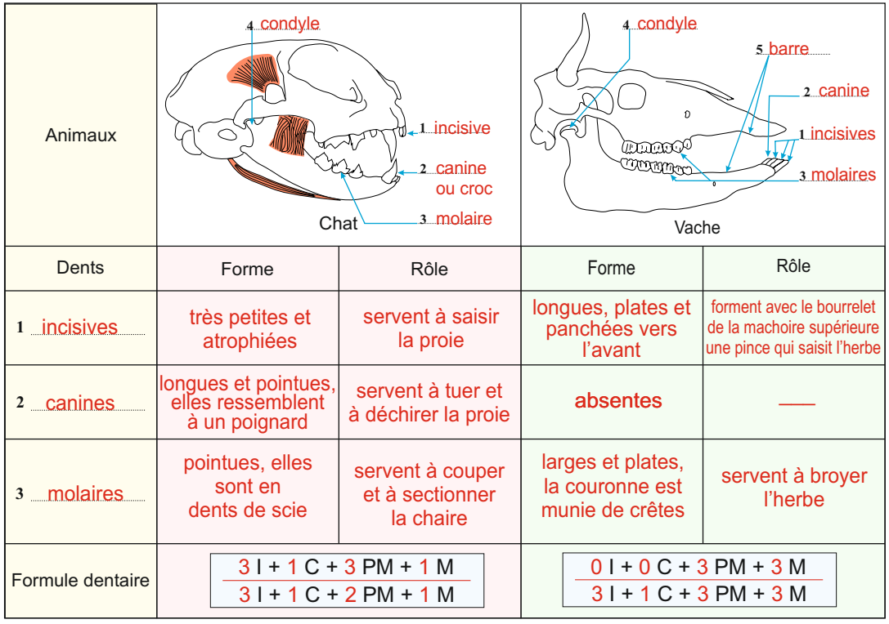
Découper l’herbe

Slide 25
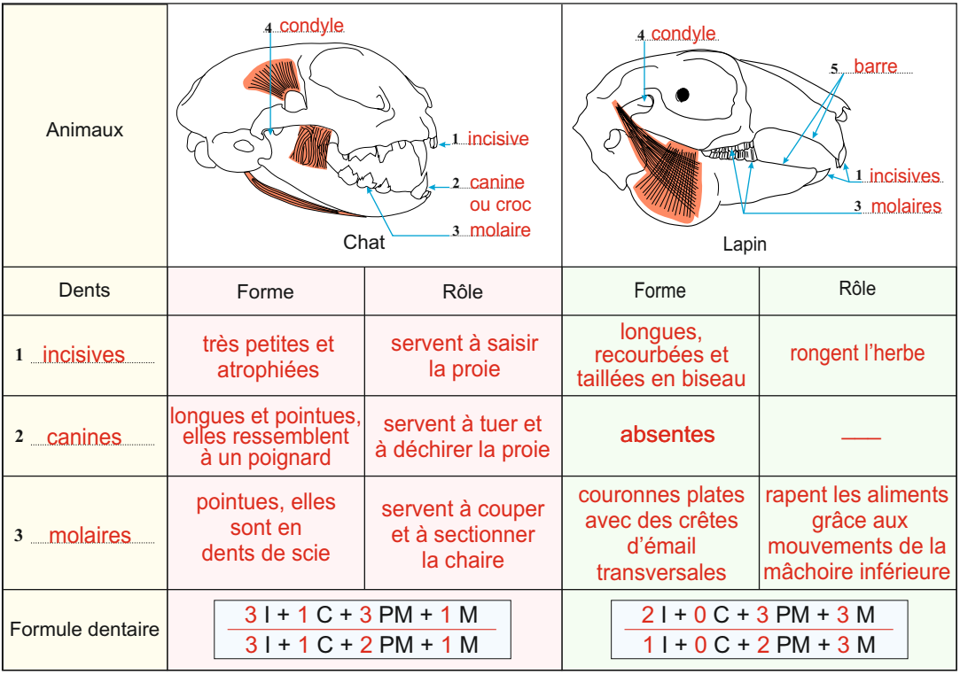

Slide 26
Conclusion:
On conclut de cette comparaison, que la denture des herbivore est incomplète due a l’absence des canines.
Chez les ruminants comme la vache, les molaires ont une croissance continue et présentent une table d’usure.
Chez les rongeurs comme le lapin, les incisives ont une croissance continue, mais elles gardent la même longueurs parce quelles s’usent régulièrement.

Slide 27
B) Comparaison du tube digestif du chat et du lapin :
- Activité : (page 44)

Slide 28
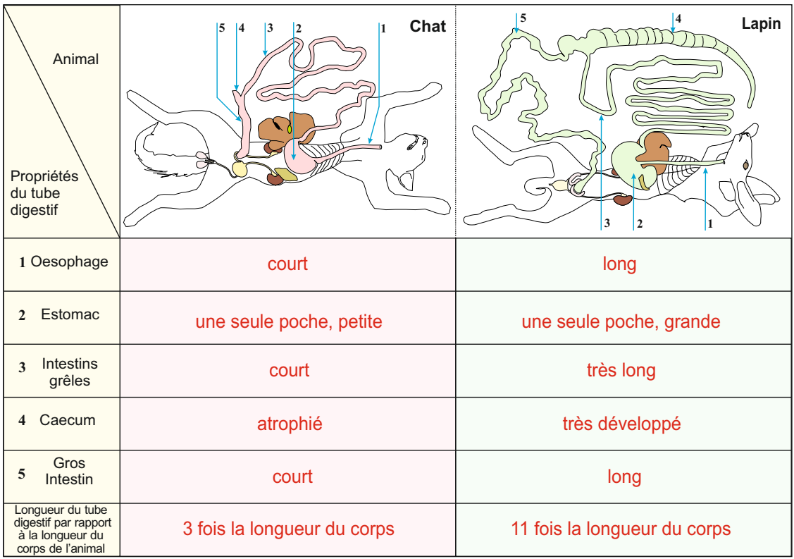

Slide 29
Conclusion:
On conclut de cette étude que l’adaptation au régime alimentaire est lié :
  à la dentition
  à la forme du condyle d'articulation
  à la disposition des muscles masticateurs
  aux mouvement de la mâchoire inferieur
  au tube digestif

Slide 30
II) La nutrition chez les plantes vertes :

Slide 31
Les végétaux comme tous les êtres vivants se nourrissent, La plante verte prélève ses besoins nutritionnels du sol pour produire la matière organique.
- Quels sont ces besoins nutritionnels ?
- Comment les mettre en évidence ?
- Comment les végétaux produisent-ils de la matière organique à partir des éléments minéraux de leur environnement ?

Slide 32
1) Les besoins nutritionnels des végétaux verts:
- Activité : (page 46)

Slide 33
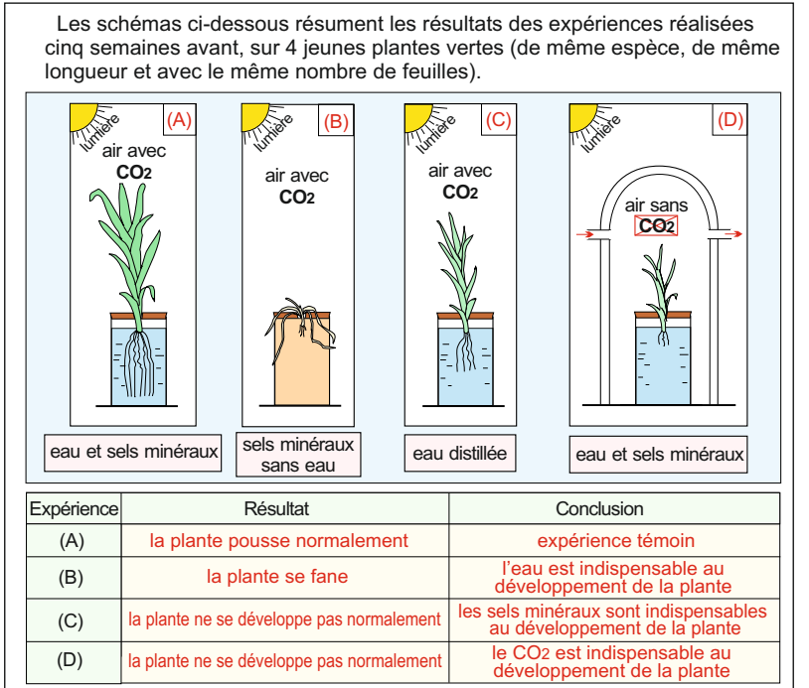

Slide 34
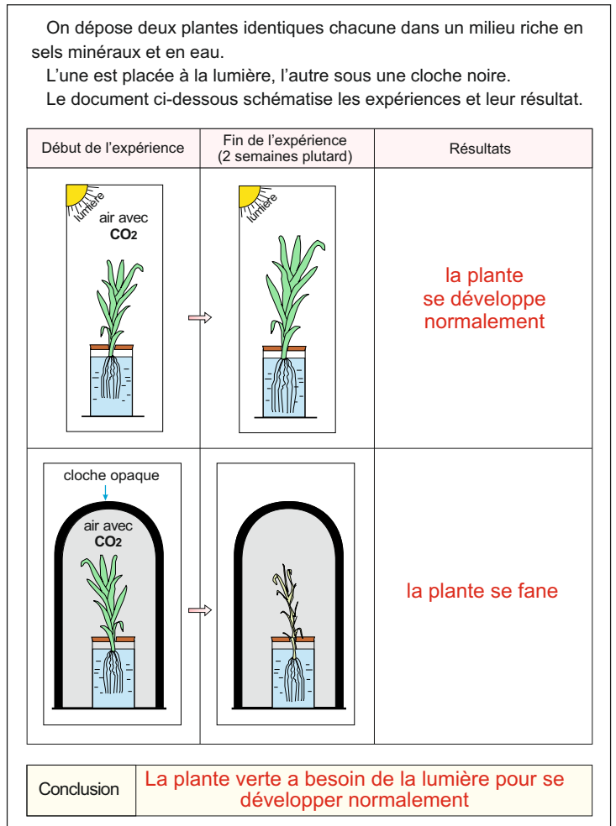

Slide 35
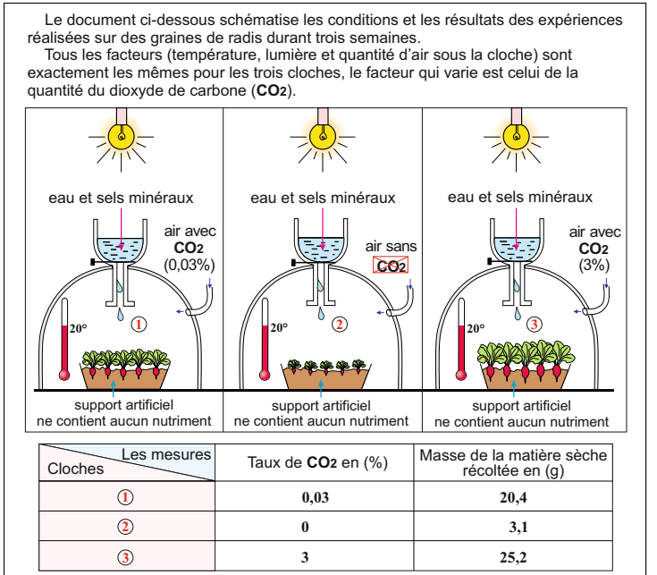

Slide 36
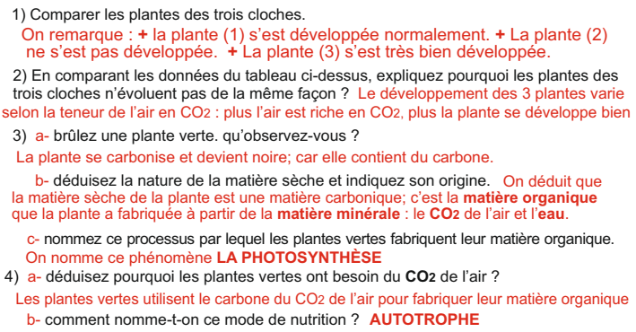

Slide 37
Bilan:
Pour se développer et produire de la matière, les plantes vertes ont besoin de :
  L’eau الماء)).
  sels minéraux (الأملاح المعدنية).
  la lumière الضوء)).
  dioxyde de carbone CO2 (ثنائي أكسيد الكربون).

Slide 38
2) Les structures responsables de l’absorption de l’eau chez les végétaux :
- Activité : (page 46)

Slide 39
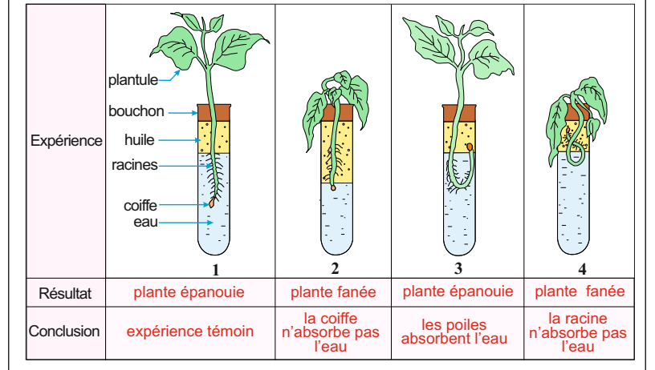

Slide 40
Bilan:
Les poils absorbants qui se trouvent dans les racines sont responsable de l’absorption des nutriments.

Slide 41
2) Mise en évidence de la production de la matière organique chez les végétaux :

Slide 42
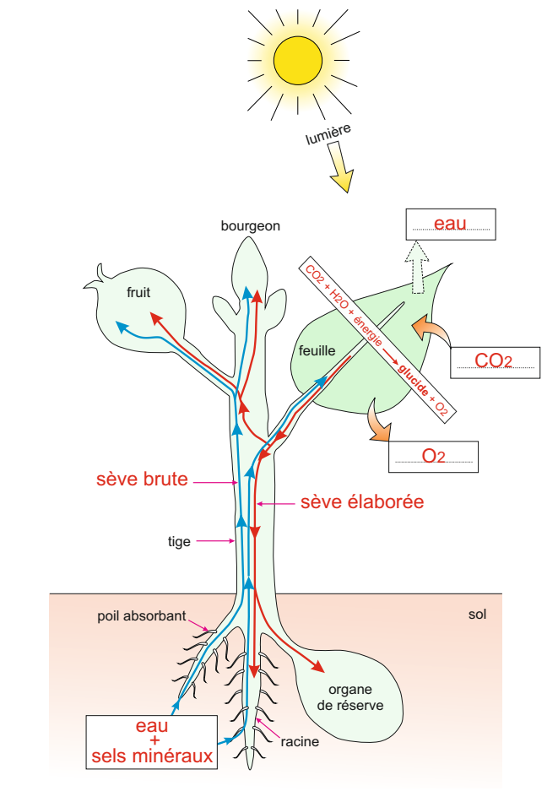

Slide 43
En présence de la lumière les plantes vertes fabriquent la matière organique à partir du CO2 et d’eau et dégage le dioxygène. Ce phénomène s’appelle : la Photosynthèse.
CO₂ + H₂O + lumière matière organique + O₂

